Slide 1

「設計業務を外注」しませんか？
「社内で設計人材が足りていない」企業様限定
提案元：フルハウス制作 岡部
2022年4月1日 株式会社〇〇 御中

Slide 2
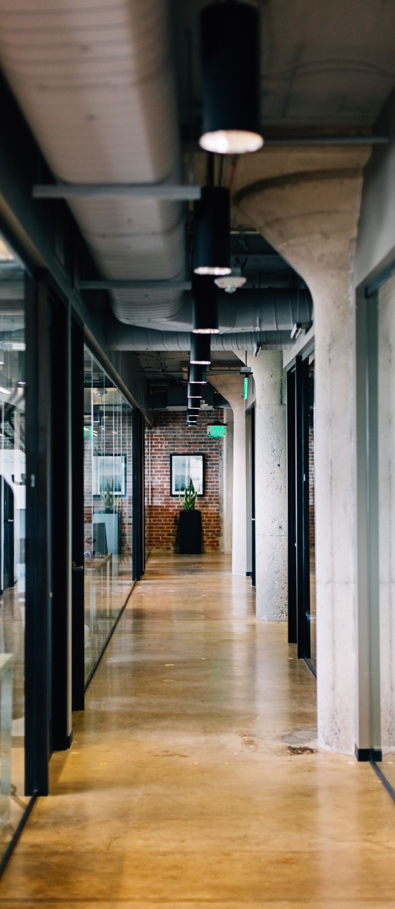
フルハウス制作
ビジョン・ミッション
日本のものづくり産業を支えるため、人が足りていない”設計“をサポートします！
屋号
フルハウス制作
代表者
岡部 洋佑
設立
2020年3月
所在地
神奈川県藤沢市
事業内容
商業施設・工業施設の設計、動画制作、Webマーケティング
過去の取引先
東京電力、東北電力、国土交通省、地方自治体（市川市、静岡市他）、三井化学、東ソー、AGC、JFE 他 ※独立前

Slide 3



設計業務における課題
設計現場でこのような課題はありませんか？
社内人材が不足
設計外注の管理が面倒
社内で対応しきれない業務
案件に対して圧倒的に人が足りておらず、既存のメンバーに不可が大きくなっている。残業しなければ終わらず、どうしようもない。
CADオペをしてくれるベンダーがいるものの、その管理が煩雑。可能であれば、どこかにお願いしたい。
図面のバラシや3D化のリソース・技術が足りておらず、外注に設計業務をまるごとお願いしたい。

Slide 4

設計外注で実現できること
社内人材が不足
社員を増やさなくても仕事が回る
案件に対して圧倒的に人が足りておらず、既存のメンバーに不可が大きくなっている。残業しなければ終わらず、どうしようもない。
社員を雇うには、ハードルが高いものです。
その点、業務委託であれば気軽に依頼できます。
設計外注の管理が面倒
あなたの会社の社員のような立ち位置で仕事をします
CADオペをしてくれるベンダーがいるものの、その管理が煩雑。可能であれば、どこかにお願いしたい。
CAD外注や客先との間に入り、業務を推進できます。
社内で対応しきれない業務
有識者を必要な人数だけご用意します
図面のバラシや3D化のリソース・技術が足りておらず、外注に設計業務をまるごとお願いしたい。
業務にあわせてご相談ください

Slide 5
外注化の3つのメリット
設計者（エンジニア）がコアな業務に専念することによる業務効率化
必要なときに必要なだけ専門的な人的リソース確保
製品設計期間の短縮
上記効率化による設計費のコストダウン

Slide 6

サービス一覧
プラン① 設計委託
プラン② 派遣ポジション
貴社から設計業務委託としてご依頼をうけ、当方で一式を設計いたします。
【対応業務例】
・作図
・強度計算
・図書とりまとめ
・Excel等の作成
ご要望がある業務で、貴社の社員様のようなポジションで業務をいたします。
【対応業務例】
・外注のとりまとめ
・客先との連絡
・成果物の確認
・作図、強度計算他

Slide 7
料金体系
プラン① 時間単価
プラン② 成果報酬
プラン③ 個別対応
勤務時間に応じてお支払いいただきます。
契約時や各業務毎によりご相談可能で、3,500～5,000円/時間
で承っています。
貴社が受注した金額の一部を、業務量に応じて5～20％お支払いいただきます。
各案件に応じ、事前に見積もり対応をして、最終的に精算するという形態です。
（業務の中で追加がある場合、追加清算）

Slide 8
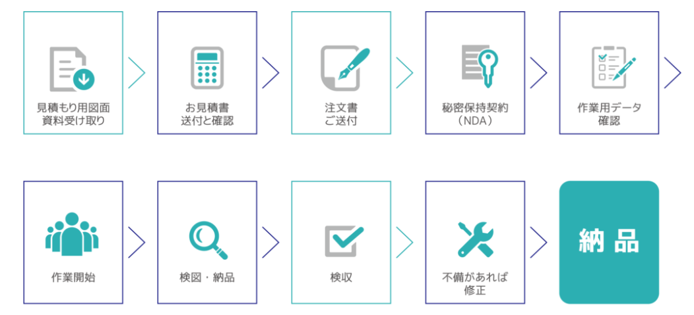
ご契約の流れ

Slide 9
よくあるご質問
Q1 詳しい話は秘密保持契約（NDA）を結んでからでも大丈夫ですか？
A1 はい、ご相談いただく前にNDAを締結させていただくことも可能です。
お見積もり前のご相談の際には、ご相談内容がわかる資料・図面(紙、2D-CADデータ)・3Dデータなどのご提供をお願いしております。
Q2 CADソフトは何を使っていますか？
A2 基本的にAUTOCADを使用しています。
必要に応じて、貴社指定のソフトを使用いたします。その際のライセンス費用などはべっとご相談ください。

Slide 10

お問い合わせ先
フルハウス制作 担当 岡部
電話
メール
HP
080-6021-1589
info@fullhouse-pro.com
連絡先を記載

